Slide 1

Présentation du projet
Pré-projet
Mise en place
Post-projet
Présentation du projet
Nous voulons tous nous rendre quelque part.
GrandPy Bot se charge de nous indiquer ce quelque part… et en profite pour nous raconter une petite histoire y étant associée !

Slide 2
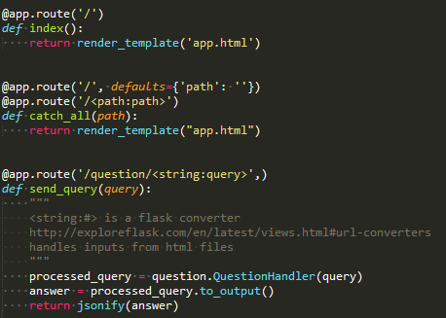
Présentation du projet
Pré-projet
Mise en place
Post-projet
Fonctionnalités attendues
Utiliser Python 3 et Flask

Slide 3

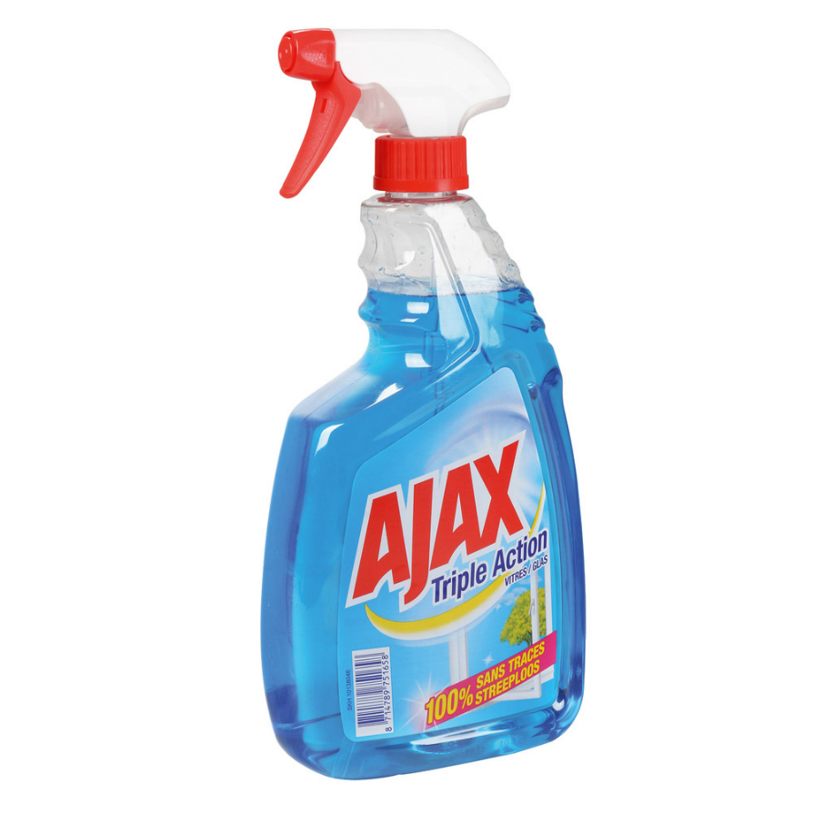
Présentation du projet
Pré-projet
Mise en place
Post-projet
Fonctionnalités attendues
Requêtes Ajax (sans recharger entièrement la page)

Slide 4


Présentation du projet
Pré-projet
Mise en place
Post-projet
Fonctionnalités attendues
Utiliser les API de Google Maps et Wikipédia

Slide 5
Environnement de développement
Présentation du projet
Pré-projet
Mise en place
Post-projet
Pré-projet
Machine sous Windows 10. Virtualenv
Sublime Text 3 + plugins

Slide 6
Présentation du projet
Pré-projet
Mise en place
Post-projet
Anticipation des problèmes
Préparer le projet en TDD ;
Apprendre à utiliser Flask ;
Choisir et utiliser un framework JavaScript ;
Déployer sur Heroku.
Anticiper ces problèmes m’a permis d’avoir une feuille de route.

Slide 7
Présentation du projet
Pré-projet
Mise en place
Post-projet
Première difficulté rencontrée
Créer des tests avant de créer le code.
Solution apportée
Suivre le cours OpenClassrooms et divers sources.

Slide 8
Présentation du projet
Pré-projet
Mise en place
Post-projet
Mise en place du projet
Démarche choisie
Écrire les User Stories ;
Créer les tests avant le code (TDD);
Créer le backend (Flask) ;
Créer le frontend (VueJS).

Slide 9
Présentation du projet
Pré-projet
Mise en place
Post-projet
Difficulté rencontrée
Choisir et utiliser un Framework JavaScript.
Solution apportée
Se renseigner et discuter avec mon mentor.

Slide 10
:)
Demo time !

Slide 11
Présentation du projet
Pré-projet
Mise en place
Post-projet
Analyse post-projet
Compétences acquises
Utiliser Flask ;
Utiliser VueJS, Axios et WebPack ;
Déployer sur Heroku.
Compétences renforcées
Utiliser des API ;
Structurer un projet ;
Écrire un Readme et un makefile.

Slide 12
Q&A

